Slide 1
Was soll mir dieses Bild sagen?
Kompetenzzentrum digitale Barrierefreiheit.nrw
HD@DH.nrw MakerSpace: Alternativtexte in Bildungskontexten
16. Mai 2023

Slide 2
Inhalt
Was sind Alternativtexte?
Allgemeine Regeln für Alternativtexte
WCAG: Formen von Bildern und Alternativtexten
Besonderheiten in Bildungskontexten

Slide 3
Was sind Alternativtexte?
Alternativtexte beschreiben den Inhalt oder die Funktion einer visuellen Darstellung.
Sie gewährleisten, dass Menschen mit Sehbeeinträchtigungen/ Blindheit die Informationen bekommen, die zum Verständnis des Bildes im Kontext des digitalen Materials notwendig sind.
Die Texte werden nur von Sprachausgabe-Software (Screenreader) erkannt und vorgelesen. Sie sind auf Internetseiten oder in digitalen Dokumenten nicht sichtbar.

Slide 4
Allgemeine Regeln für Alternativtexte
Kurz und prägnant: So wenig Text wie möglich, so viele Infos wie nötig. Nicht unbedingt ganze Sätze.
Bildtyp angeben (Foto, Gemälde, Diagramm etc.)
Kurze, objektive Beschreibung dessen, was man sieht, ohne Interpretation
Fachbegriffe nennen
Text im Bild aufnehmen, in Anführungszeichen setzen
Formulierungen wie „Im Bild zu sehen“ oder „in der Grafik wird dargestellt“ vermeiden
Copyright Vermerk, wenn vorhanden und nicht in Bildunterschrift

Slide 5

Beschreiben statt interpretieren
Beschreiben, was man sieht – Aussehen/Gestalt und Handlungen anstatt Gefühle oder mögliche Absichten
Nicht interpretieren oder analysieren. Leser*innen müssen eigene Schlüsse ziehen können.
Keine unbequemen oder kontroversen Inhalte vorenthalten
Quelle: Diagramm Center
Foto: Weiß-gerahmte Aufnahme. Vier Arme und Hände. Jede Hand hält einen Arm. Hintergrund schwarz.

Slide 6
Welche Bilder brauchen Alternativtexte?
Alle inhaltstragenden „Nicht-Textelemente“ in digitalen Materialien/Anwendungen
Die WCAG 2.1 unterscheidet folgende Arten von Bildern
  Informative Bilder
  Funktionale Bilder
  Schriftgrafiken, Bilder mit Text
  Bildergruppen
  Dekorative Bilder
  Komplexe Bilder
  Imagemaps
Quelle: Image Tutorial, W3C Web Accessibility Initiative (WAI)

Slide 7
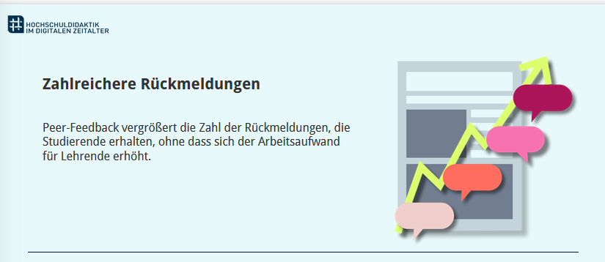
Informative Bilder
Symbole als Label: Mail, Telefon, Fileformat - das Wort reicht aus
Bilder illustrieren die Aussage des Texts

Slide 8
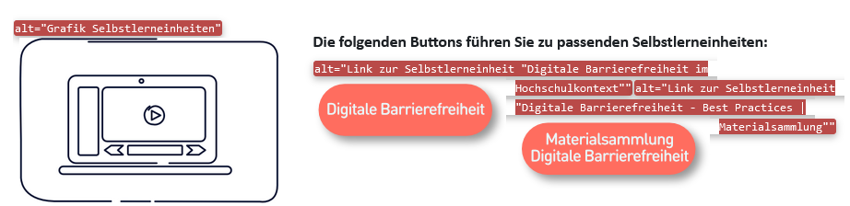
Informative Bilder
Bilder ergänzen Text: keine Doppelungen im Alt-Text

Slide 9
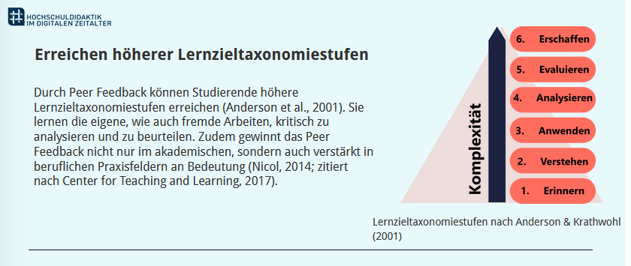
Informative Bilder
Gleichberechtigter Träger von Information
  muss hinreichend beschrieben werden

Slide 10
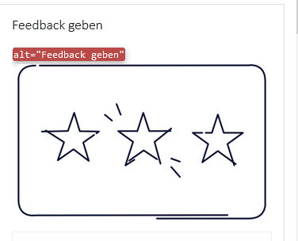
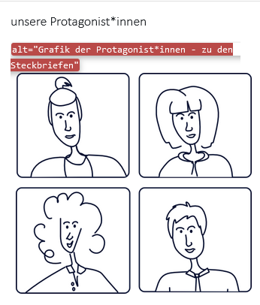
Funktionale Bilder
Bilder als Links
Alt-Text beschreibt die Funktion, nicht den Inhalt der Bilder
Beispiele:
  keine Doppelung mit Text
  („zur Evaluation“)

Slide 11

Bilder mit Text, Schriftgrafiken
Texte auf Hintergrundbildern
Mathematische Formeln
  Darstellung mit MathML
    Erklärung MathML bei W3C
  Im Alt-Text mit LaTeX
    x = \sqrt[n]{a}

Slide 12
Bildergruppen
Powerpoint Smartart – besser als Screenshot mit einem Alternativtext!
Barrierefreiheit
Universal Design
(for Learning)
Kompensations-strategien
Angemessene Vorkehrungen

Slide 13
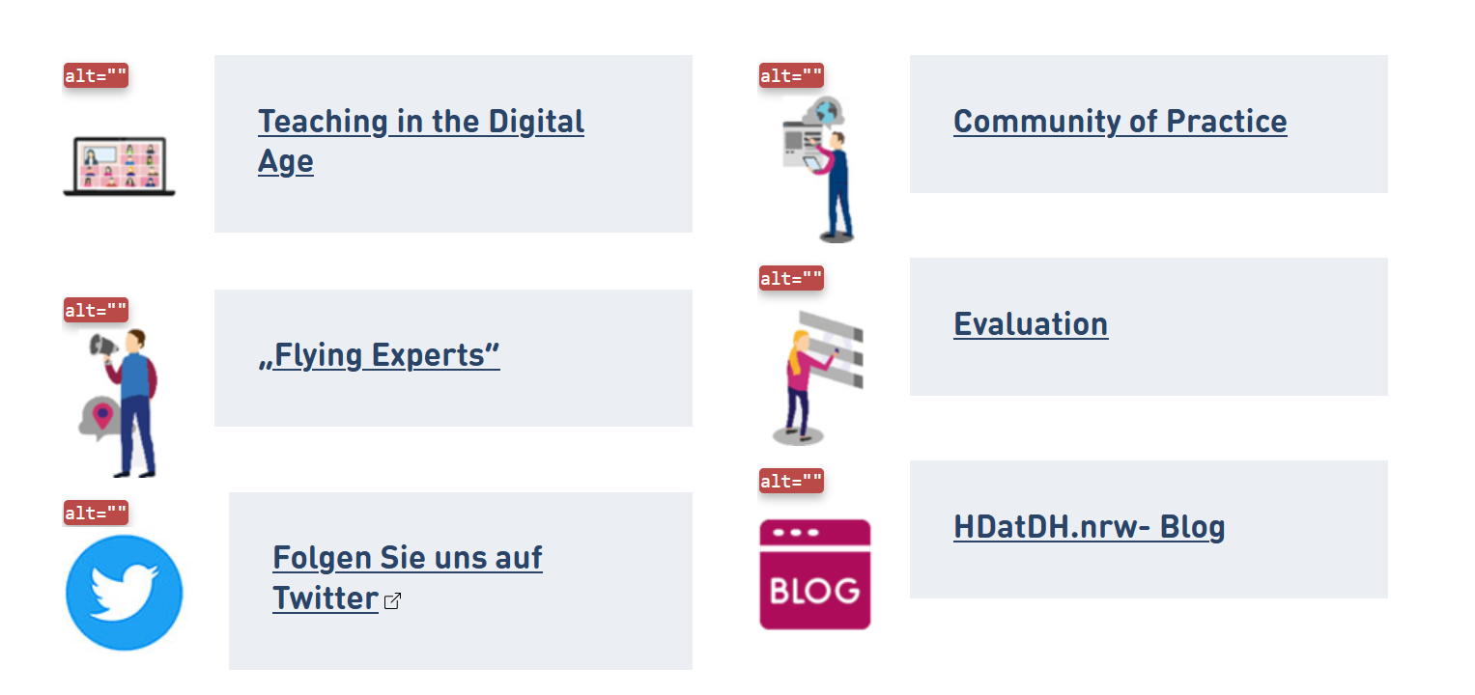

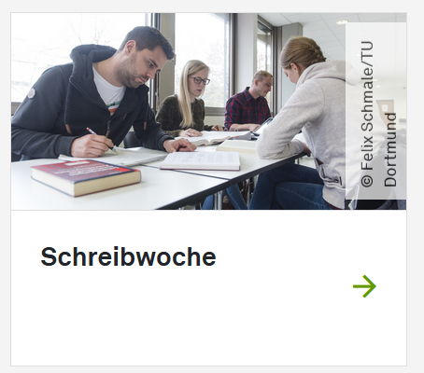
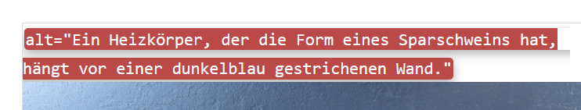
Dekorative Bilder brauchen keinen Alt-Text
Rein dekorativer Charakter,
dekorativ ankreuzen (alt=„“)
Rein visueller Wiedererkennungswert
Vorsicht bei der Entscheidung!
  Lieber ein Alt-Text zu viel

Slide 14
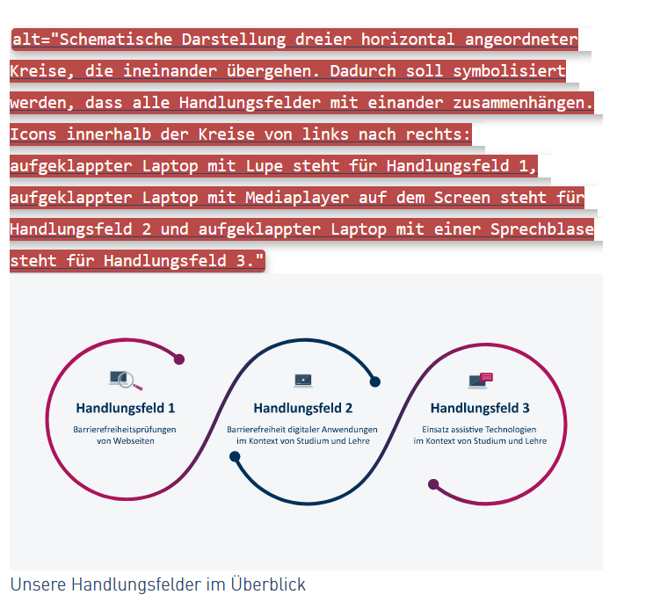
Beispiel Alternativtext: Ihre Meinung?
Textinformationen aus den Bildern fehlen
Interpretation statt Beschreibung
Entscheidung:
  Was beschreiben?
  Wie ausführlich?
  Wie knapp?

Slide 15
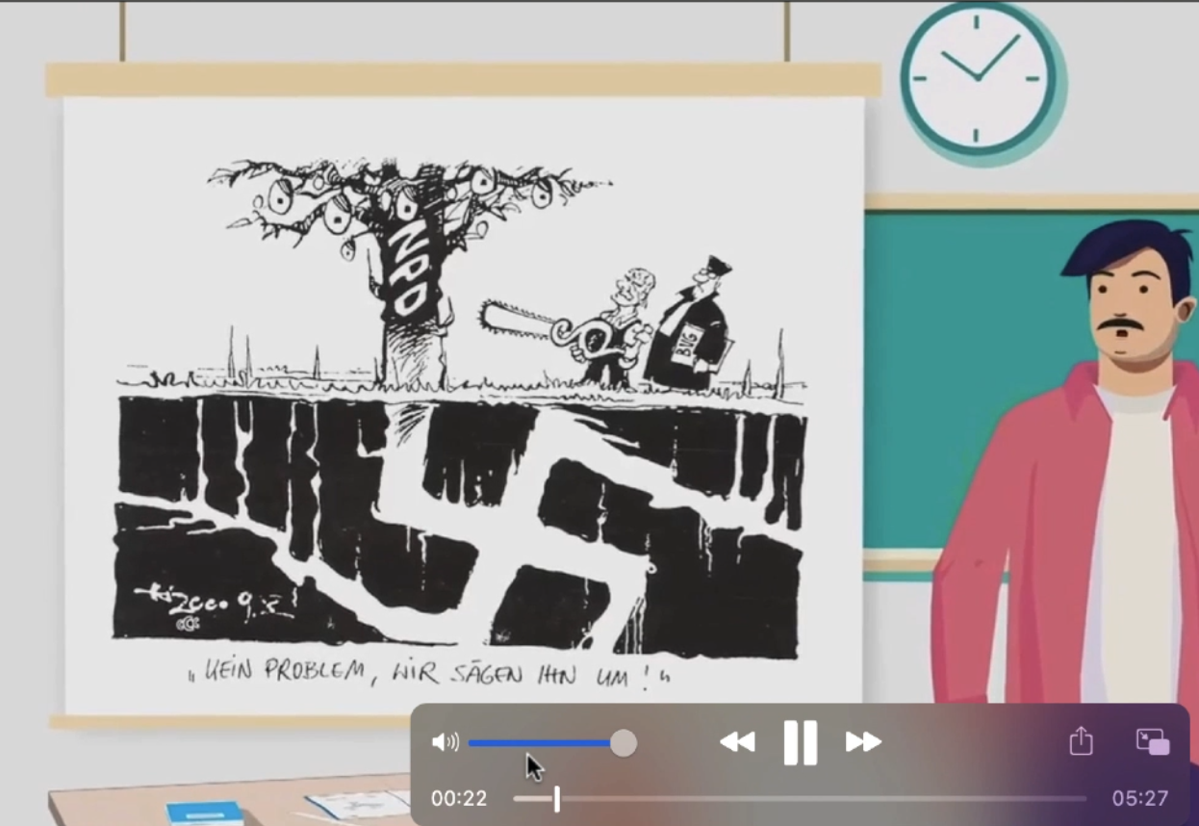
Komplexe Bilder
Diagramme, Grafiken, Abläufe, Schaubilder
Eventuell zwei Bildbeschreibungen nötig:
  Alt-Text für Screenreader mit einer knappen Beschreibung und Hinweis, wo eine längere Beschreibung hinterlegt ist
  Ausführliche Beschreibung, die für alle lesbar ist (Worddokument, Unterseite …)
Aus: LArS.NRW - Lernen mit Animationsfilmen realer Szenen sozialwissenschaftlicher Unterrichtsfächer

Slide 16
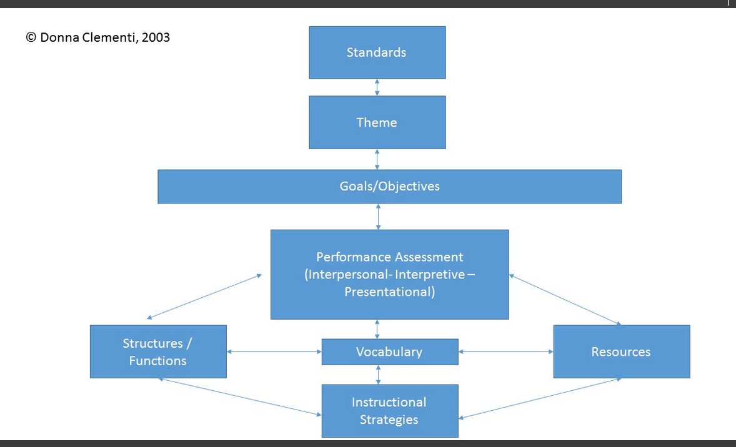
Beispiele Diagramme: Flussdiagramm
Beispiel Alt-Text: diagramcenter.org
Notes:
Flussdiagramme sind eine gängige Methode zur Darstellung von Informationen und eines der am schwierigsten zu beschreibenden Bilder.
Einfache Flussdiagramme können mit guten Ergebnissen in verschachtelte Listen umgewandelt werden. Stellen Sie die "Kästchen" als Zahlen dar und die möglichen Übergänge als Unterpunkte.
Für manche Menschen erleichtert die Kombination einer Beschreibung mit einer taktilen Version eines Flussdiagramms das Verständnis.
Es ist nicht notwendig, die visuellen Attribute der Diagramme, z. B. gelbe Kästchen, gebogene Pfeile usw., zu beschreiben, es sei denn, es besteht ein ausdrücklicher Bedarf, wie z. B. eine Prüfungsfrage, die sich auf diese Attribute bezieht.
(übersetztes Zitat von diagramcenter.org)

Slide 17
Vier Faustregeln im Bildungskontext (1/2)
Allgemeine Perspektive:
In einem ersten Satz knapp die Informationen geben, die gebraucht werden, um einen ersten Eindruck von der Abbildung zu bekommen bzw. die Abbildung einordnen zu können. Der Abbildungstyp (Foto, Graphik, Diagramm etc.) wird benannt.
Fachliche Perspektive:
Im Weiteren eine kurze, aber präzise Beschreibung der Abbildung geben und dabei einen Fokus auf die Details legen, die zum Verständnis des Lerngegenstandes benötigt werden. Fachtermini verwenden. Aus der Abbildung übernommene Begriffe in Anführungszeichen setzen.

Slide 18
Vier Faustregeln im Bildungskontext (1/2)
(Hochschul-)Didaktische Perspektive:
Prüfen, ob die Beschreibung alle wichtigen Informationen für den Lernprozess bzw. die Lösung der Aufgabe enthält, jedoch nicht den Lernprozess selbst vorwegnimmt.
Abbildungskontext:
Den Kontext beachten, in dem die Abbildung steht. Die Informationen aus begleitendem Text und/oder der Bildunterschrift können vorausgesetzt werden. Entscheiden, ob die Beschreibung so komplex ist, dass sie nicht als Alt-Text, sondern besser in einem verlinkten Dokument zur Verfügung gestellt werden sollte.

Slide 19
Quellen, weiterführende Links
WAI – Web Accessibility Initiative
Typen von Bildern und Hinweise und Regeln für Alternativtexte, Initiative des W3C (World Wide Web Consortium’s), englisch. https://www.w3.org/WAI/tutorials/images/.
Diagramm Center
Regeln und Beispiele für komplexe Bilder wie Diagramme, Landkarten, chemische Formeln (englisch).
http://diagramcenter.org/table-of-contents-2.html#toc.
DBSV, Deutscher Blinden- und Sehbehindertenverband
Vier Regeln für gute Alternativtexte
https://www.dbsv.org/alternativtext.html
iBoB, inklusive berufliche Bildung ohne Barrieren
Fibich, A. & Onken, Frauke, Axnick, Christian (iBoB, inklusive berufliche Bildung ohne Barrieren, Hrsg.). (2019). Gut für Image. Praxisleitfaden zur Erstellung textbasierter Alternativen für Grafiken, DVBS (Deutscher Verein der Blinden und Sehbehinderten in Studium und Beruf e.V.
https://www.agnes-at-work.de/wp-content/uploads/2021/09/bf_Gut-fuers-Image-Praxisleitfaden-zur-Erstellung-textbasierter-Alternativen-fuer-Grafiken_.pdf.

Slide 20
Lizensierung
Weiternutzung als OER ausdrücklich erlaubt: Dieses Werk und dessen Inhalte sind – sofern nicht anders angegeben - lizensiert unter CC BY 4.0. Ausgenommen von der Lizenz sind die verwendeten Logos.
Zitiervorschlag: „Was soll mir dieses Bild sagen? Alternativtexte in Bildungskontexten“ von Anne Haage, Kompetenzzentrum digitale Barrierefreiheit.nrw. Lizenz: CC BY 4.0.

